Slide 1

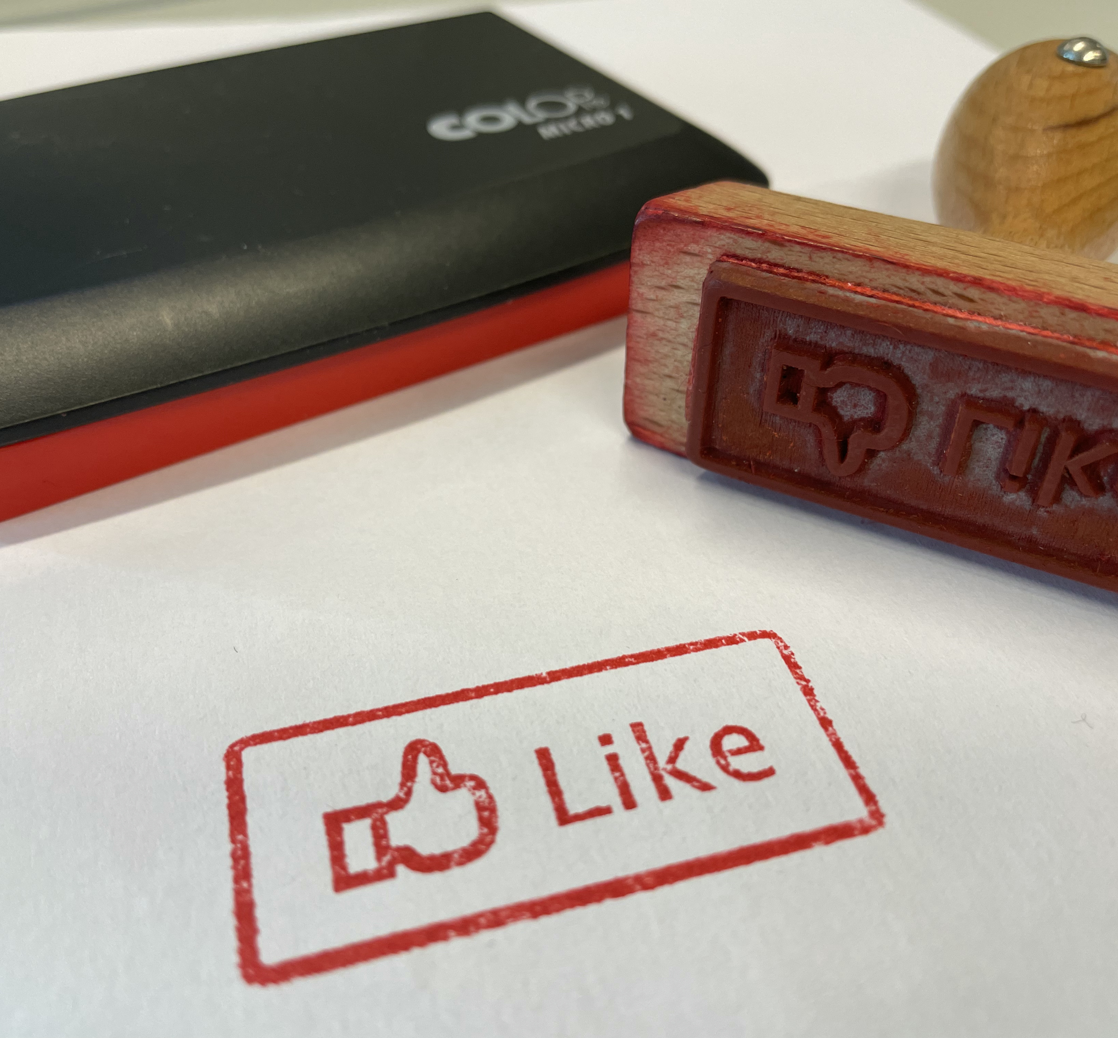
Van like stempels naar stickers
Mark Koren

Slide 2
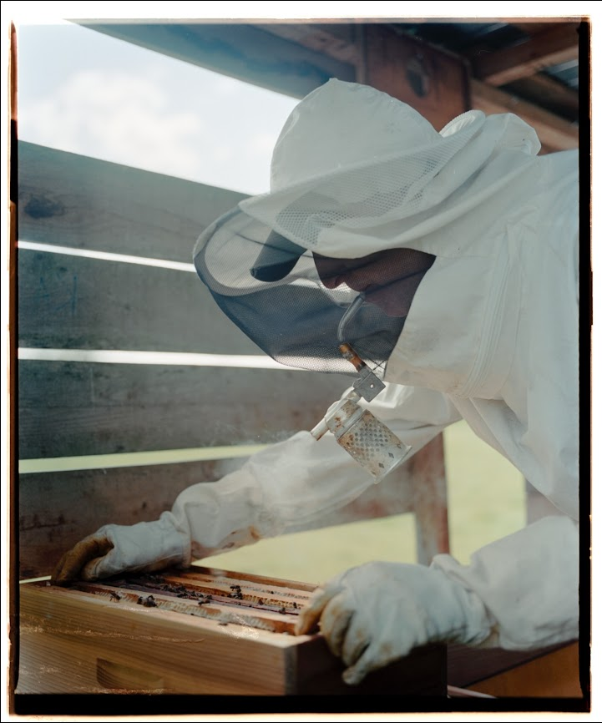
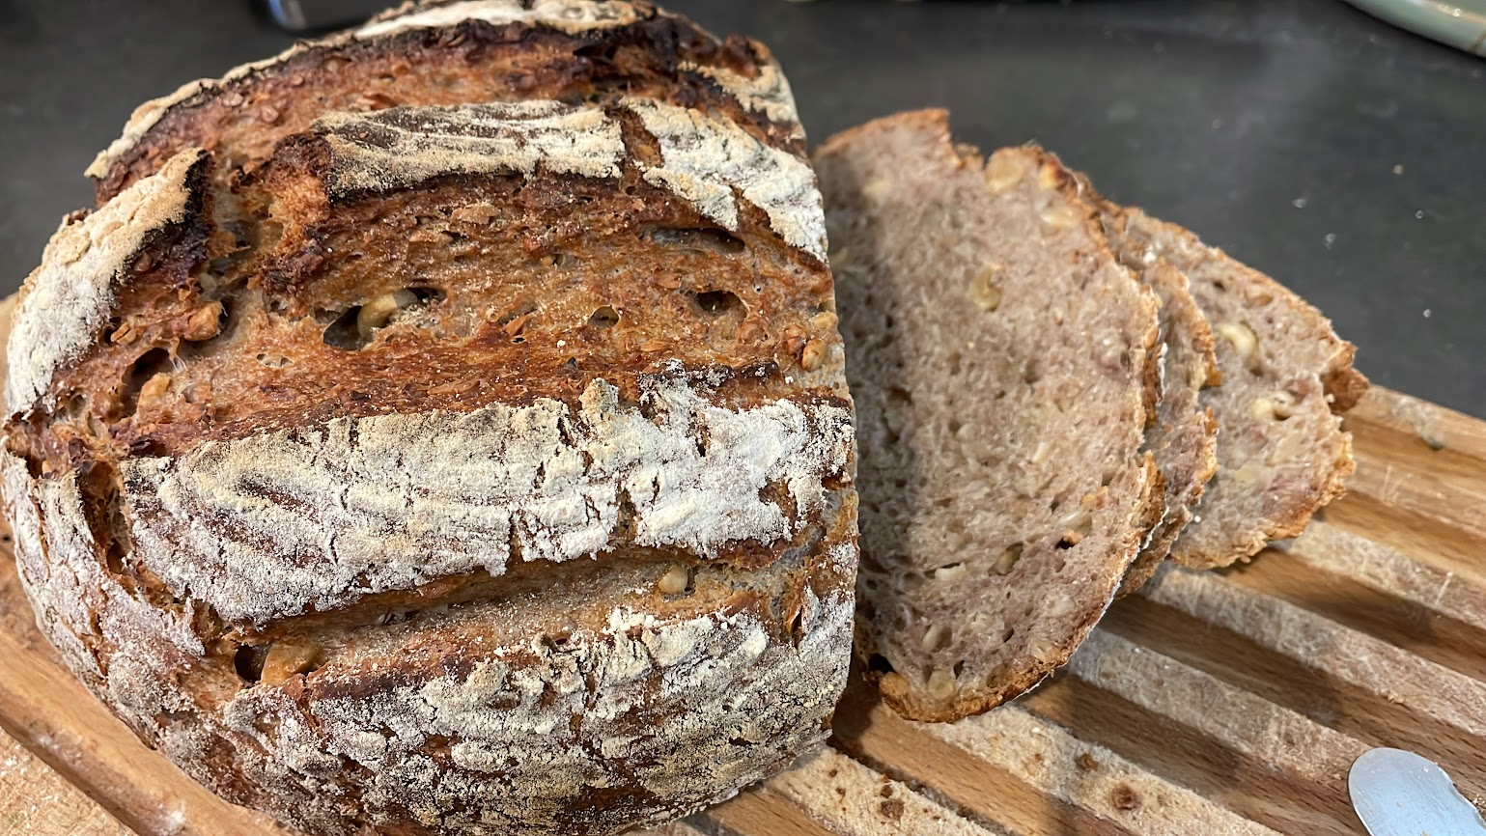
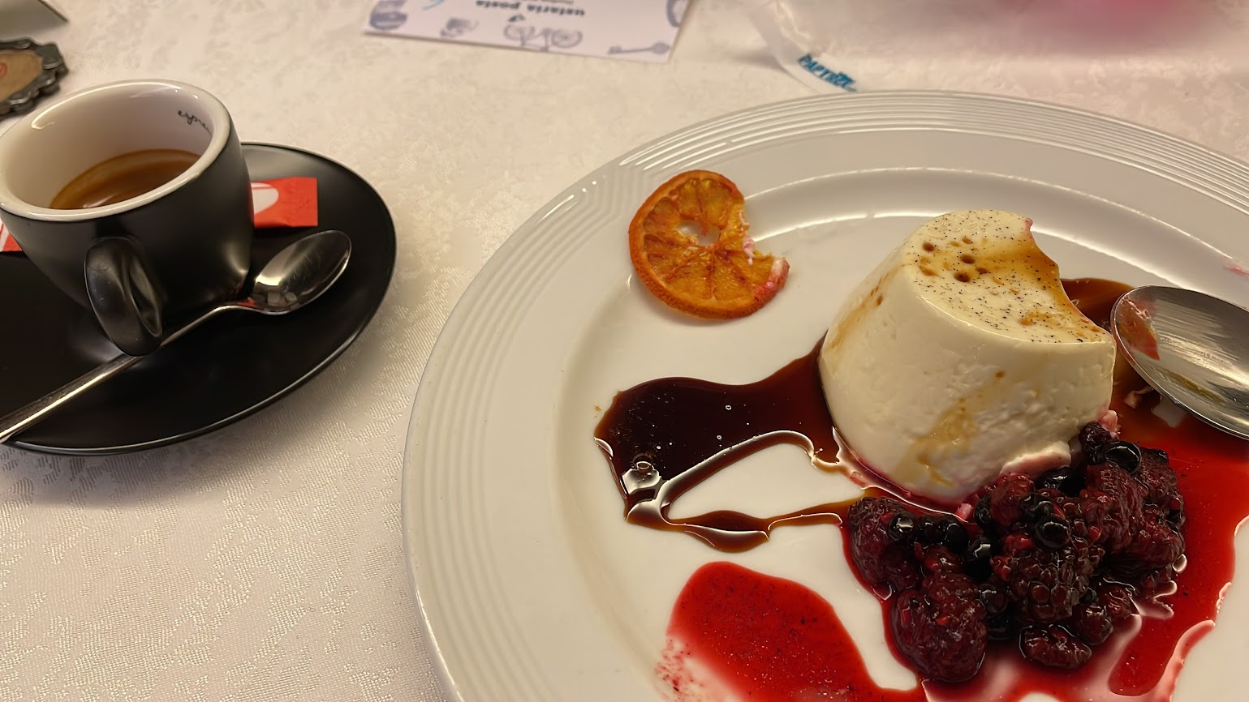
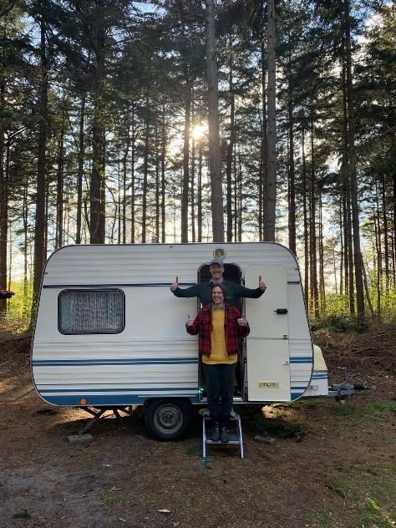
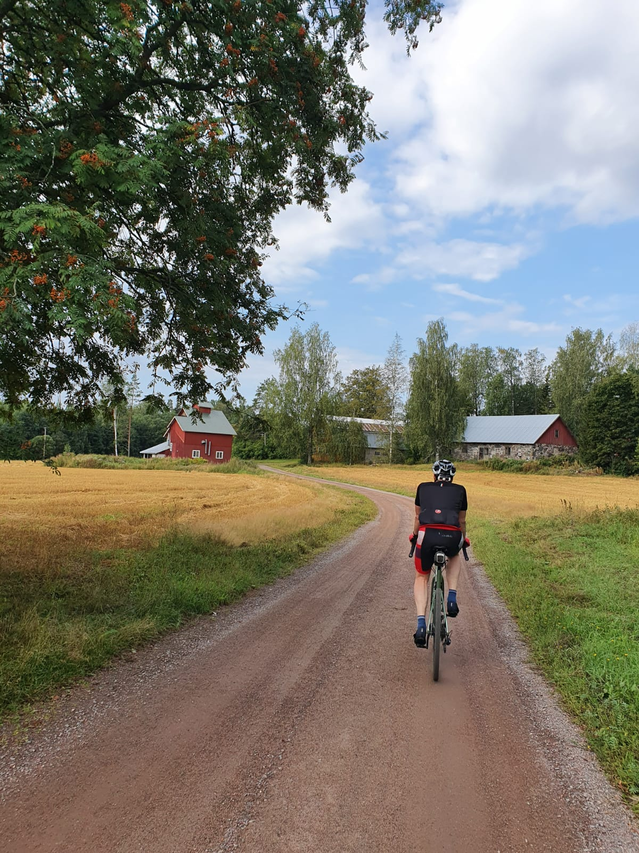
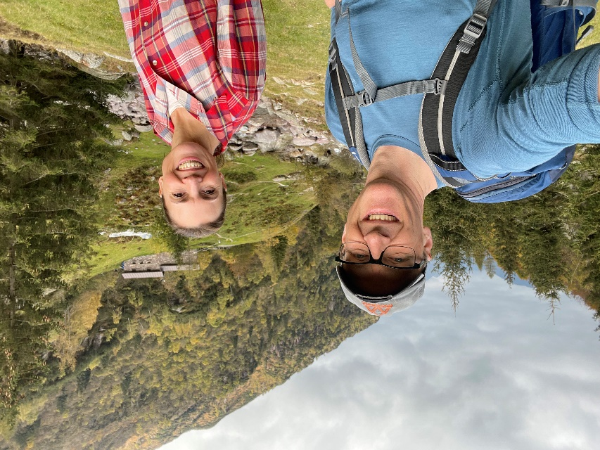





Wie ben ik?
Mark Koren
mark.koren@hu.nl

Slide 3
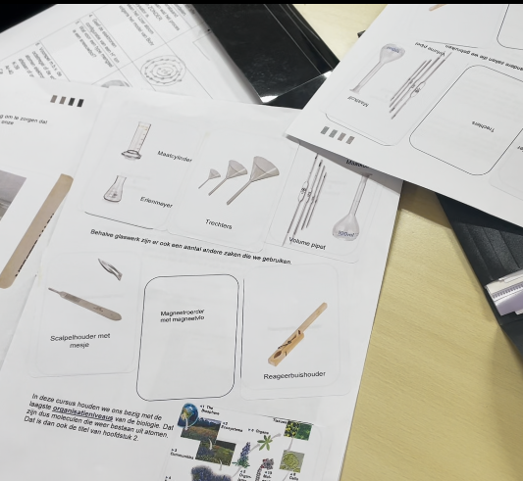
Deze WS:
Stempels en stickers als beloning
Wat vinden leerlingen ervan?
Zelf aan het werk
Achtergrond (Deci, Koestner & Ryan) en discussie/gesprek

Slide 4
Waarom stempels/stickers of andere vormen van beloning?

Slide 5
Focus op wat er goed gaat Werkplezier
Belonen van goed gedrag
Operante conditionering
Stimuleren van kennismaken
…..

Slide 6
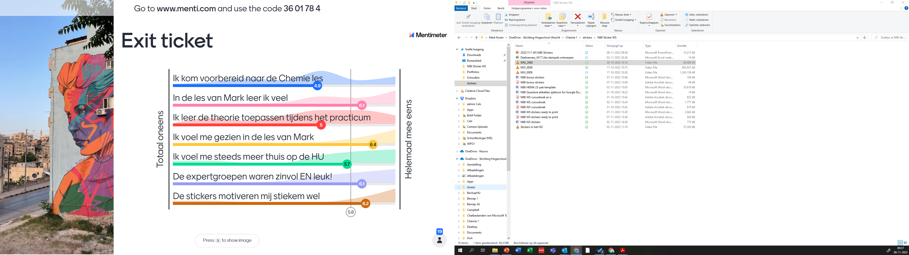
Wat vinden studenten ervan?

Slide 7
Wat vinden studenten ervan?

Slide 8
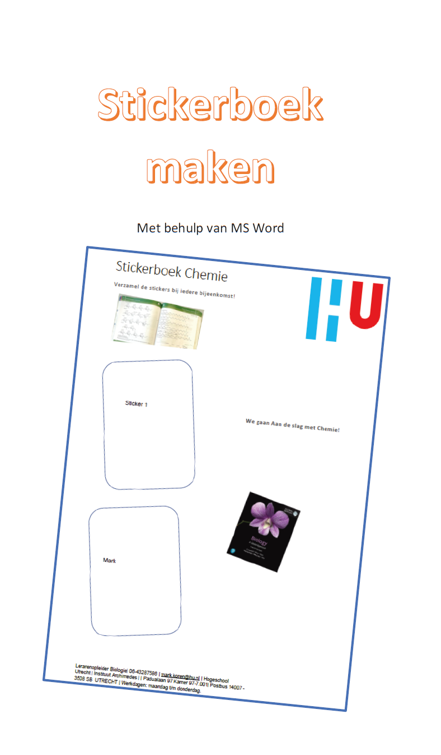
Aan het werk!

Slide 9
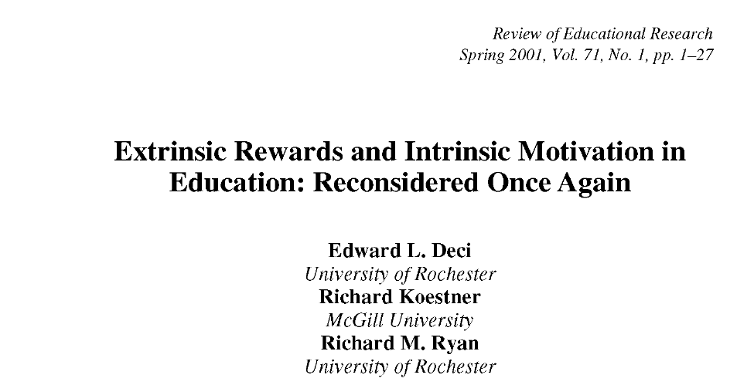
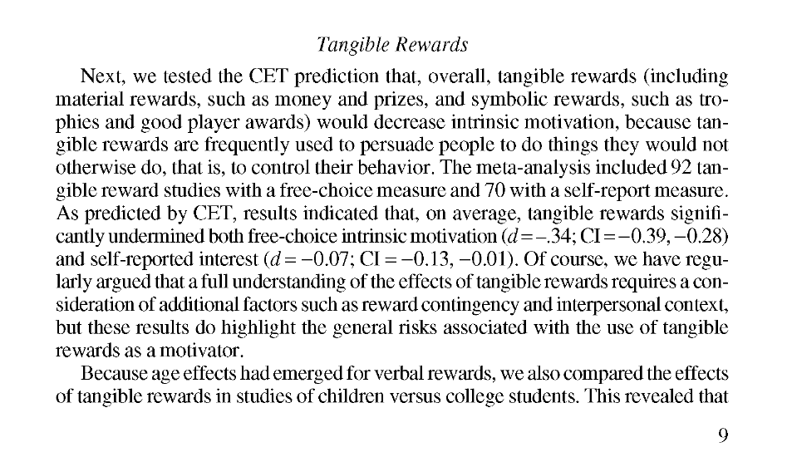
Maar wacht even….
Extrinsieke motivatie is toch een taboe?

Slide 10
Maar wacht even….
Extrinsieke motivatie is toch een taboe?

Slide 12
Wie heeft ervaring?
Wanneer werkt dit wel?
Waarom wel met gamification?
Zoveel vragen bij mij! Bij jullie?

Slide 13

Dankjewel!
Blijven hangen voor vragen of spreek me aan later/vanavond/morgen per email!

